Slide 1
Bolsas Prouni 2005-2019
Valdemir Éverton de Aquino Silva
valdemireverton08@gmail.com
Fonte dos Dados: <link para a fonte dos dados>
Aplicação OLAP: <link para a aplicação OLAP>
Github: <link do projeto no github>

Slide 2
ETAPA 1 - PLANEJAMENTO

Slide 3
Contextualização
O Prouni é um programa que visa a inserção de pessoas em cursos de graduação através da oferta de bolsas, que podem ser integrais ou parciais (50%), destinadas a alunos que buscam ingressar em instituições privadas participantes do programa.

Slide 4
Escopo/objetivo do Data Mart
O objetivo do Data Mart é disponibilizar de forma clara e transparente dados das concessões de bolsas pelo Prouni, também desenvolver estratégias que contribuam para a formulação de políticas educacionais relacionadas ao programa.
Os dados analisados serão acerca da concessão de bolsas entre o ano de 2005 até 2019.

Slide 5




Arquitetura Tecnológica
Bolsas Concedidas pelo Prouni 2005-2019
Pentaho Data Integration
SGBD - Postgress SQL
MS Power BI

Slide 6
Processo
Para a criação do projeto foi seguido a seguinte trajetória:
Definição da arquitetura -> Levantamento de necessidades -> Modelagem dimensional -> Criação do modelo físico -> Processo de ETC -> Geração da aplicação OLAP -> Testes

Slide 7
Abordagem
A abordagem escolhida foi a Botom-up por ser mais adequada para a construção de um Data Mart quando ainda não se tem um Data Warehouse bem definido.
O modelo de organização de dados optado foi o Star Schema. Assim possuímos uma tabela fato composta por FK’s de tabelas dimensões que nos fornecem um contexto para cada linha.

Slide 8
Usuários
Gestores da educação: pessoas que desempenham um papel voltado para a formulação de políticas educacionais.
Público em geral: toda e qualquer pessoa que possua algum interesse nos dados da concessão.

Slide 9
ETAPA 2 - LEVANTAMENTO DAS NECESSIDADES

Slide 10
Consultas de Apoio à Decisão
Analisar a concessão de bolsas por estado, cidade, instituição, faixa etária, sexo ou tipo de bolsa.
Assim é possível verificar se o benefício está atingindo o que se é esperado, caso contrário, é necessário a adoção de estratégias que para atingir as expectativas.
Também seria interessante cruzar as informações desse Data Mart com outros dados. Ex: dados socioeconômicos.

Slide 11
Indicadores
Como indicadores podemos ter:
Pessoas beneficiadas por região, estado ou cidade
Quantitativo de concessões por raça ou etnia
Quantidade de concessões por ano
Sexo dos beneficiários por curso
(Indicadores Extraídos do próprio projeto)

Slide 12
ETAPA 3 - MODELAGEM

Slide 13
Modelo Dimensional
O objetivo desse modelo dimensional é organizar e estruturar dados para possibilitar a análise do processo de concessão de bolsas ofertadas pelo Prouni. A área de negócios atingida é da educação e assistência social.

Slide 14
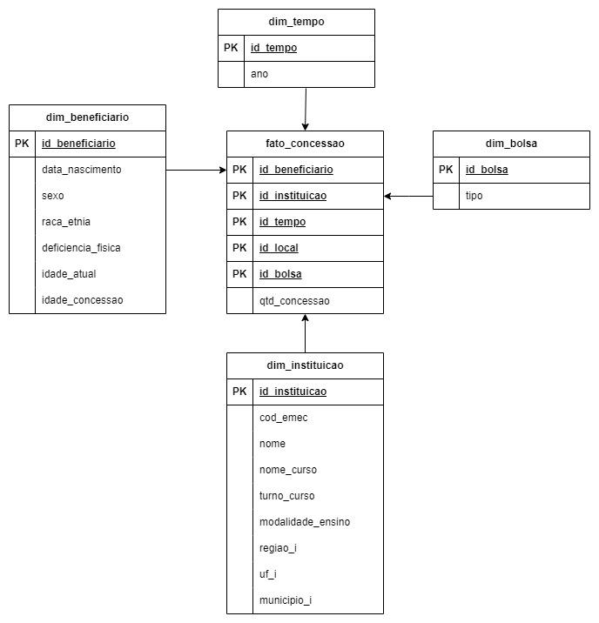
Modelo Dimensional
Granularidade das dimensões:
dim_tempo: ano
dim_beneficiario: data_nascimento
dim_instituicao: cod_emec
dim_bolsa: tipo
Hierarquias:
regiao -> uf -> municipio
Métricas:
qtd_concessao

Slide 15
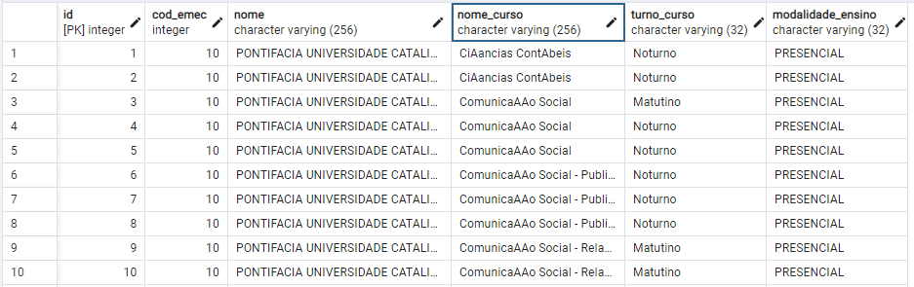
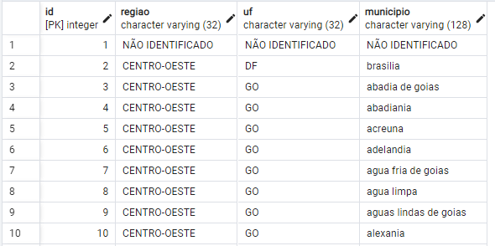
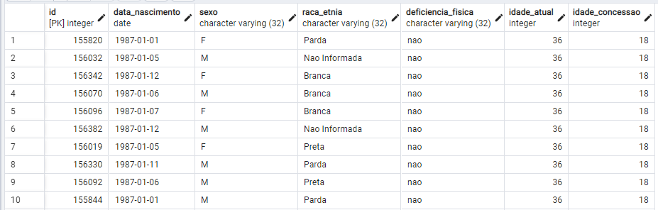
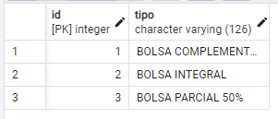
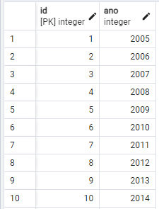
Modelo Dimensional
Dimensão instituição
Dimensão local
Dimensão beneficiário
Dimensão bolsa
Dimensão tempo

Slide 16
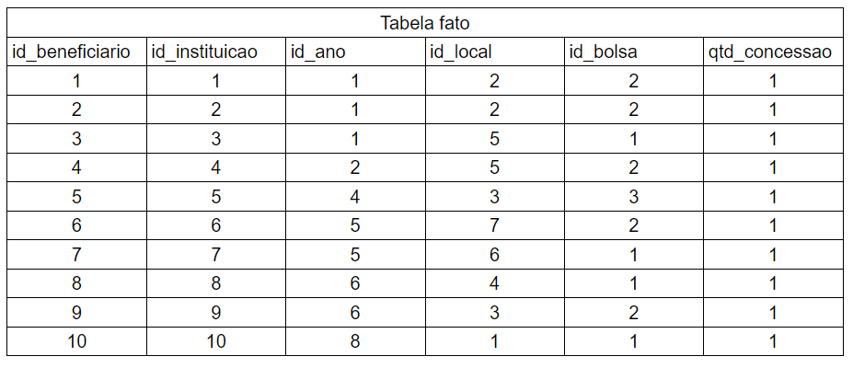
Modelo Dimensional

Slide 17
Modelo Dimensional do Data Mart (lógico)
Supondo que haja um total de 185 mil registros por ano, podemos estimar que dentro de 20 anos temos:
185000 x 1 x (20 x 1) = 3.700.000 registros
Considerando as 5 chaves primárias cada uma com 5 bytes e 1 valor numérico com 4 bytes teríamos:
3.700.000 x ((5x5) + (1x4)) = 107.300.000 bytes = 107,3 Mb

Slide 18
ETAPA 4 - PROJETO FÍSICO DO BD

Slide 19
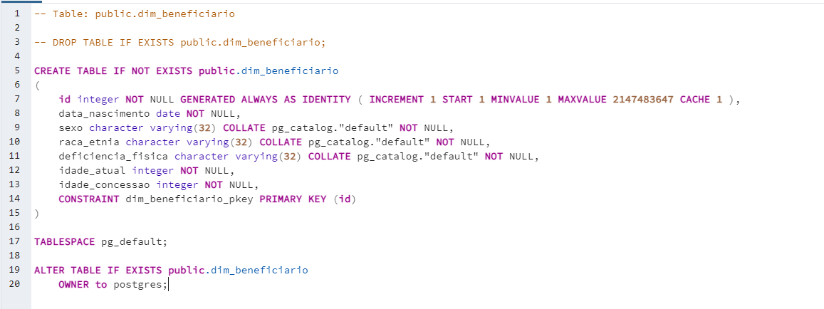
Modelo Relacional do Data Mart (físico) - Beneficiário

Slide 20
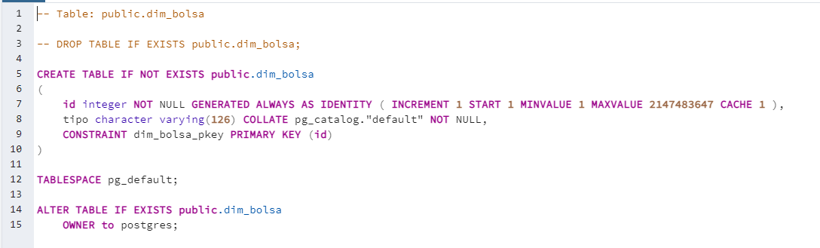
Modelo Relacional do Data Mart (físico) - Bolsa

Slide 21
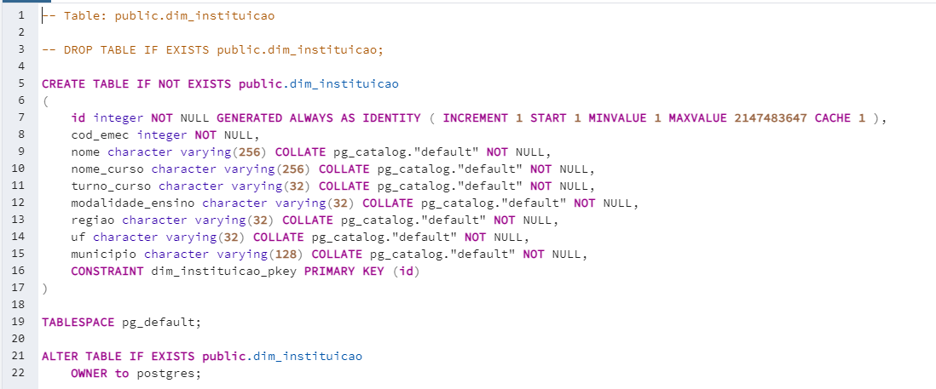
Modelo Relacional do Data Mart (físico) - Instituição

Slide 22
Modelo Relacional do Data Mart (físico) - Bolsa

Slide 23
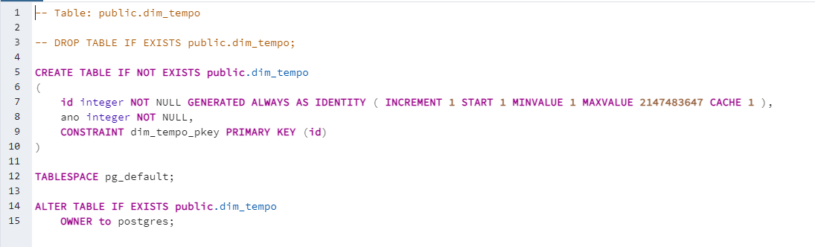
Modelo Relacional do Data Mart (físico) - Tempo

Slide 24
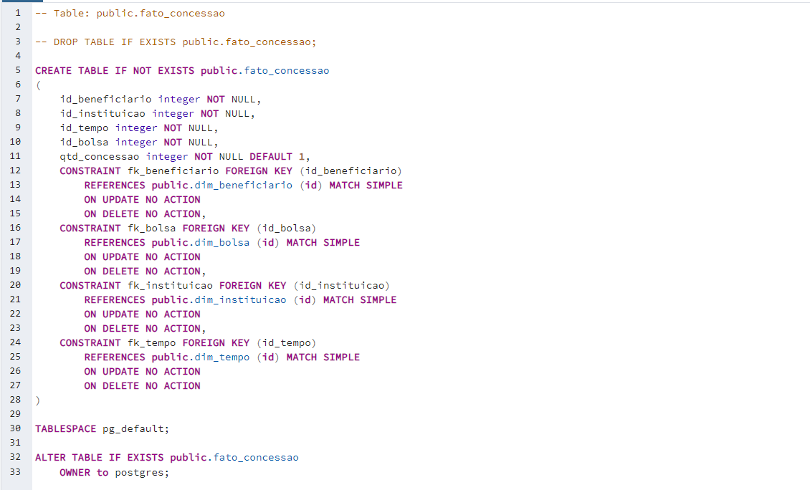
Modelo Relacional do Data Mart (físico) - Fato

Slide 25
ETAPA 5 - EXTRAÇÃO, TRANSFORMAÇÃO E CARGA

Slide 26
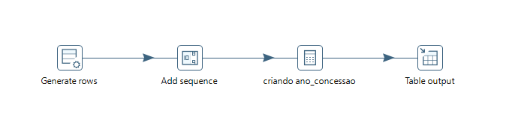
Plano de Carga da Dimensão Tempo

Slide 27
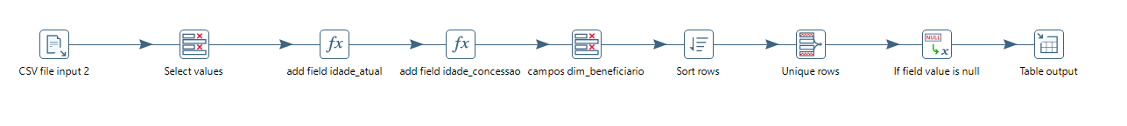
Plano de Carga da Dimensão Beneficiário

Slide 28
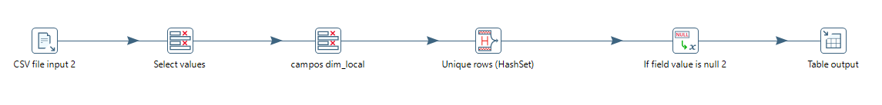
Plano de Carga da Dimensão Instituição

Slide 29
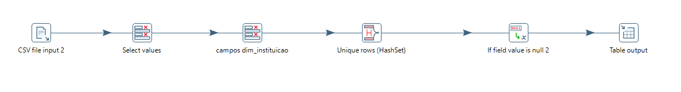
Plano de Carga da Dimensão Bolsa

Slide 30
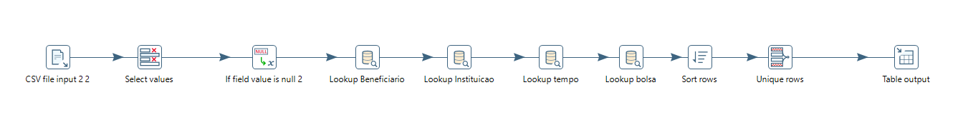
Plano de Carga da Fato

Slide 31
ETAPA 6 - APLICAÇÃO OLAP e PAINEL DE BORDO

Slide 32
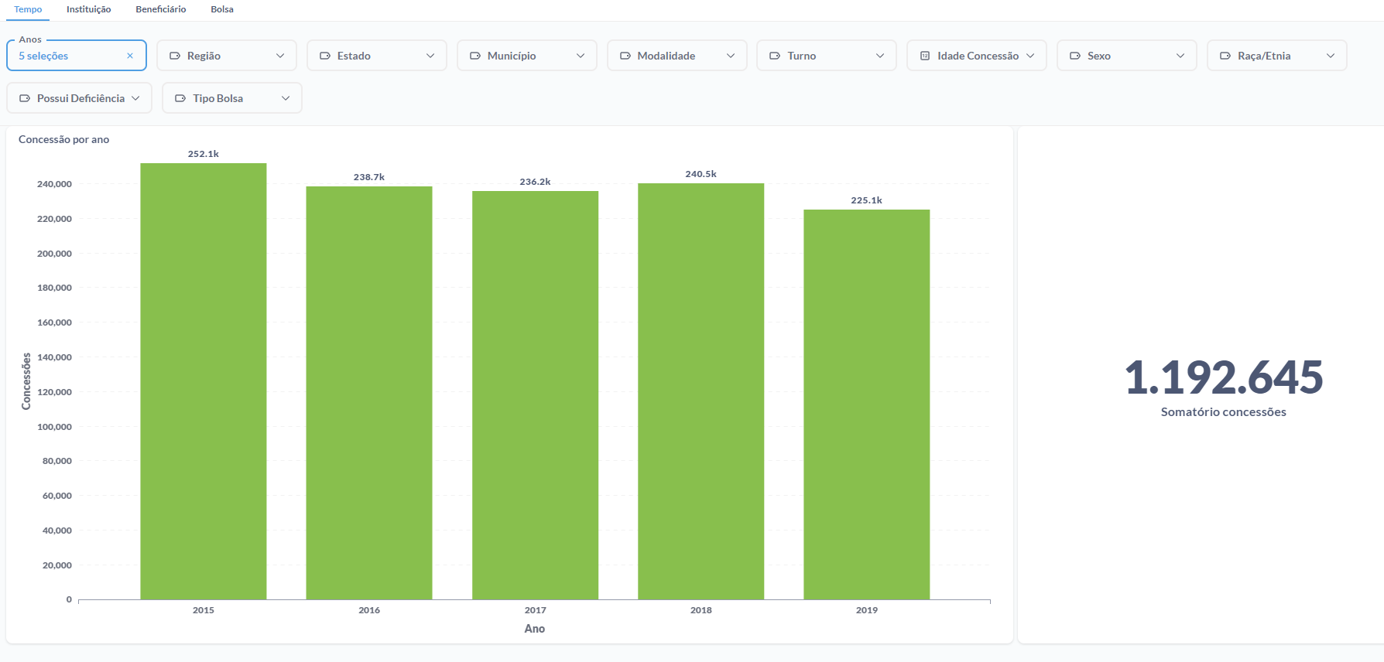
Consulta OLAP 1 (Concessões entre 2015 e 2019 - Painel Tempo)

Slide 33
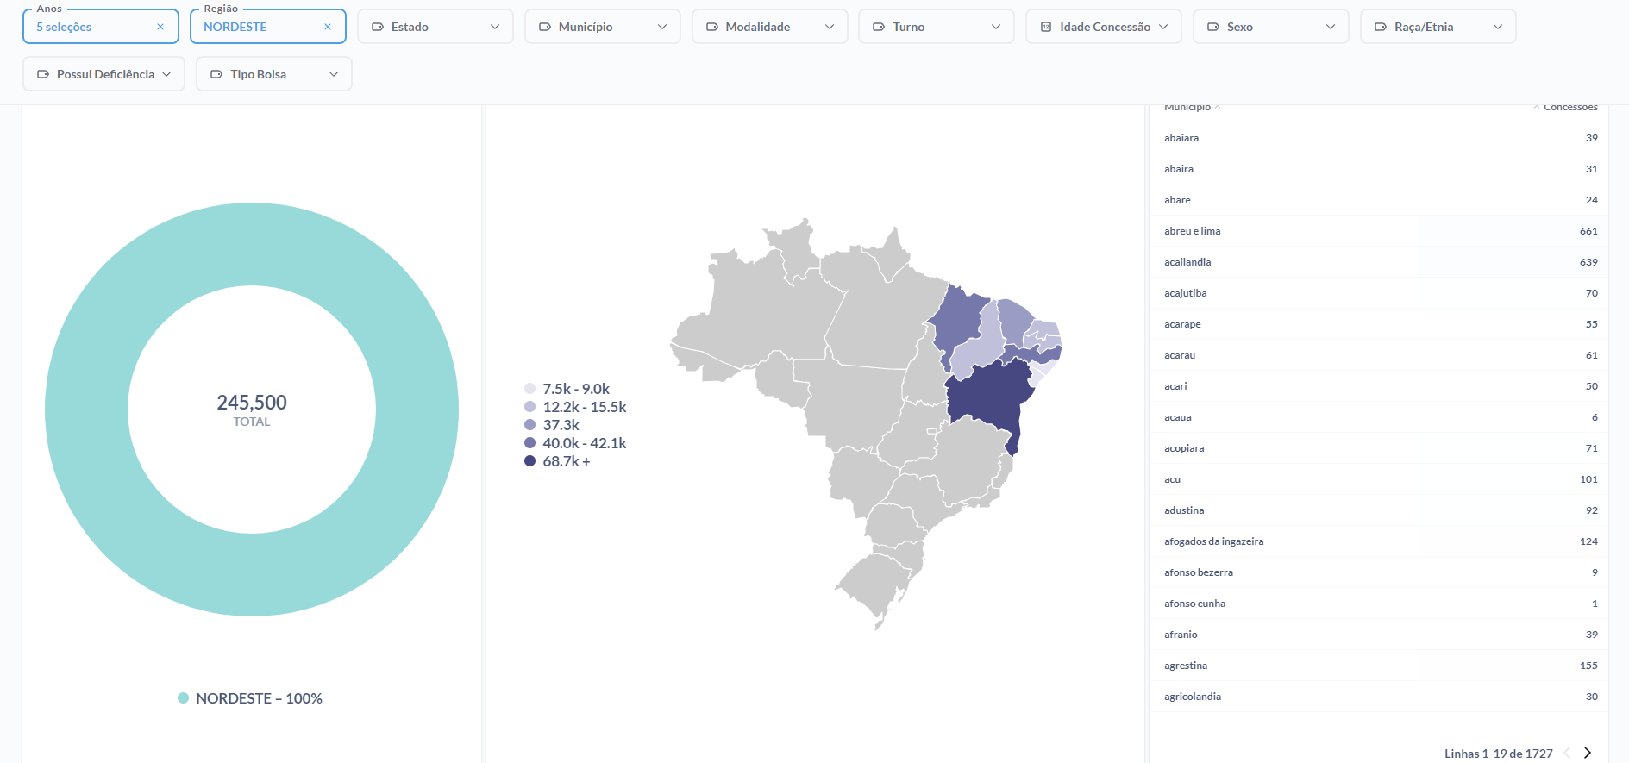
Consulta OLAP 1 (Concessões entre 2015 e 2019 na região nordeste - Painel Local)

Slide 34
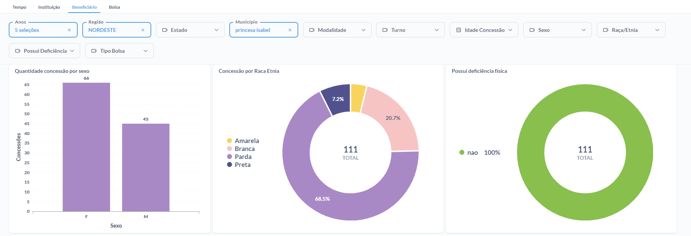
Consulta OLAP 3 (Concessões entre 2015 e 2019 em Princesa Isabel-PB - Painel Beneficiário)

Slide 35
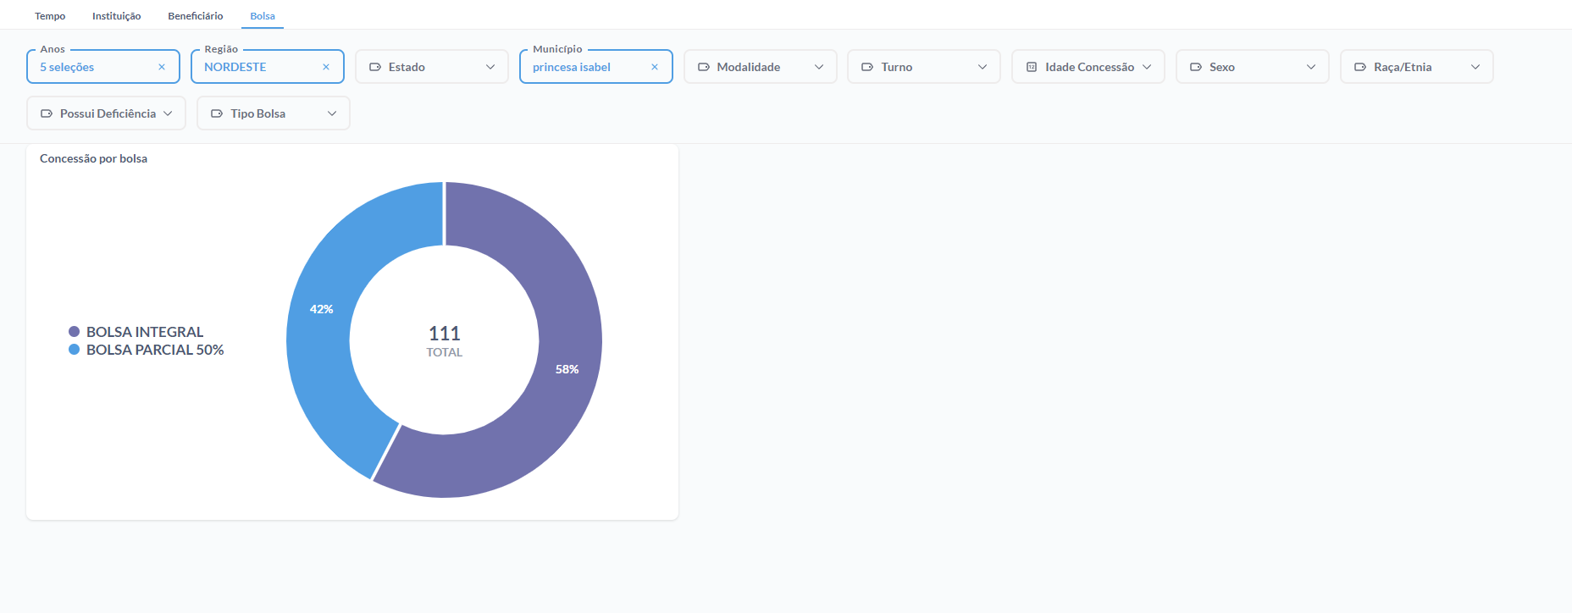
Consulta OLAP 3 (Concessões entre 2015 e 2019 em Princesa Isabel-PB - Painel Bolsa)

Slide 36
Referências
FARHAT, L. Brasil Students Scholarship (PROUNI) 2005-2019. Kaggle, 2020. Disponível em: https://www.kaggle.com/datasets/lfarhat/brasil-students-scholarship-prouni-20052019. Acesso em: 18/02/2024
BRASIL. Ministério da Educação. Programa Universidade para Todos (Prouni). Disponível em: https://acessounico.mec.gov.br/prouni. Acesso em: 18/02/2024.
CODE FOR AMERICA. Brazil States GeoJSON. GitHub, 2019. Disponível em: https://raw.githubusercontent.com/codeforamerica/click_that_hood/master/public/data/brazil-states.geojson. Acesso em: 18/02/2024.

